Slide 1
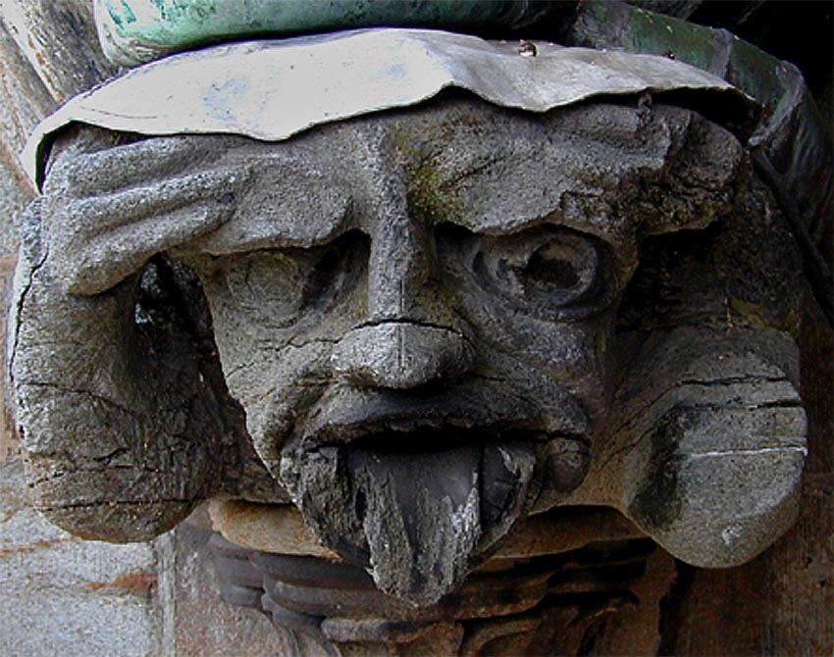
A fájdalom pszichológiai vonatkozásai

Slide 2
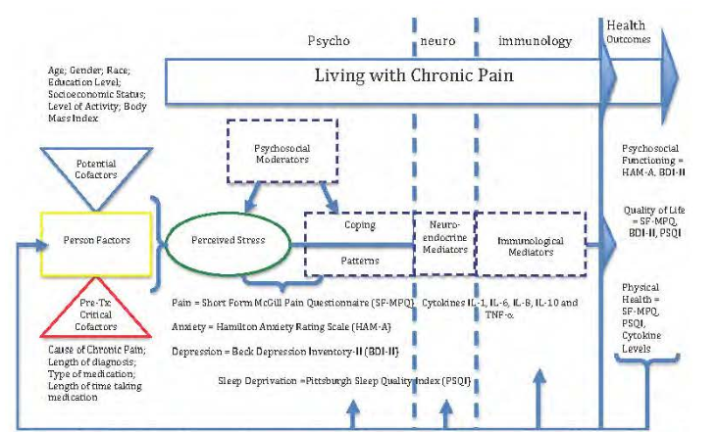
Psychoneuroimmunology and Chronic Pain. Adapted from McCain. Gray, Walter, & Robins, 2005, p.13

Slide 3
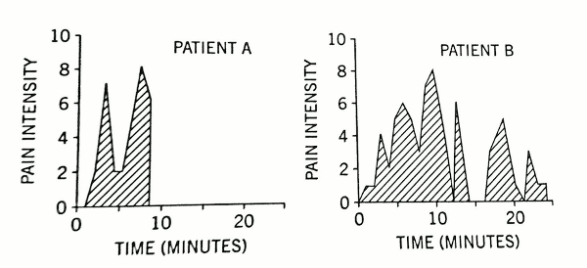
A fájdalom pszichológiája - alapok
Rectoscopia
„A” beteg intenzív fájdalmat él át 10 percig, majd a vizsgálat gyorsan véget ér
„B” beteg intenzív fájdalmat él át 10 percig, majd a fájdalom fokozatosan csökkent további 10 percig

Slide 4
Csúcs-vég szabály (Kahneman 2002)
Retrospektíve a fájdalom utólagos élménye a legintenzívebb élmény (csúcspont) és az élmény végén (végpont) átélt fájdalom átlaga lesz
Az idő hatása eltűnik, és utólag egységes, egész élménynek tűnik
Ezek az élmények erősen meghatározzák a fájdalmas beavatkozásokhoz való viszonyt.

Slide 5
A fájdalom szubjektív erősségét a fizikai okokon kívül befolyásoló tényezők
Betegség-reprezentáció
Fájdalom-viselkedés
Kapcsolatok és életstílus
Pszichológiai tünetek
katasztrofizálás
passzivitás
hétköznapi aktivitások kerülése
figyelem fájdalomra fókuszálása

Slide 6
Hogyan fokozódik a fájdalom?
Passzivitás
Panaszokra fókuszált
figyelem
Csökkent fájdalomküszöb,
Intenzívebb fájdalom
a fájdalom katasztrofizálása
a negatív érzelmek fokozódása
fájdalom

Slide 7
2. Pszichoterápia 4 fokozatban
1. Fokozat. Edukáció,
direkt tanácsadás
Napló vezetése
Figyelemelterelés
Aktivitás fokozása
2. Fokozat. Viselkedésterápia
Terv az élethelyzeti nehézségek kezelésére (feladatok listája, fokozatosság)
Mozgásprogram
Relaxáció
)

Slide 8
3. Fokozat. Kognitív viselkedésterápia
Önmegfigyelés önrontó körének elemzése
A katasztrofizáló gondolkodás újrastrukturálása
Alternatív fájdalom-viselkedés kiépítése (nem gyógyszeres megküzdésen a hangsúly)
4. Fokozat. Az (esetleges) mélyebb pszichológiai háttértényezőkkel való munka
Trauma
Interperszonális problémák
A tünetek szimbolikus jelentésének módosítása

